Slide 1
Готовую работу отправляем
на почту: cpo2020@inbox.ru

Slide 2
Обогаще́ние поле́зных ископа́емых — совокупность процессов первичной обработки минерального сырья, имеющая своей целью отделение всех ценных минералов от пустой породы, а также взаимное разделение ценных минералов.

Slide 6
Ежегодно человечество потребляет около 8 миллиардов тонн металла. Оглянитесь вокруг: любые здания, любой вид транспорта, любая электроника, системы водо- и электроснабжения и многое-многое другое — всё содержит в себе металл. Конечно, он бывает разный.
Исторически так сложилось, что металлы, которыми пользуется человечество, принято делить на чёрные (железо и сплавы на его основе) и все остальные — цветные металлы (медь, свинец, цинк, никель, алюминий, титан, магний). Если первые благодаря своей твёрдости и прочности широко используются в строительстве, то цветные, из-за своей ковкости и электропроводимости, находят применение в электронике и производстве..

Slide 7
Природное скопление полезных ископаемых называют месторождением. Скапливаются они там в результате сложных геологических процессов, поэтому в месторождениях металлы крайне редко бывают в чистом видеВ чистом виде существуют только неактивные металлы, у остальных всегда есть примеси. Поэтому металлурги используют термин руда — то есть природное минеральное образование, содержащее соединения ряда полезных ископаемых. С одной стороны, в этом есть плюс — иногда из одного месторождения можно получать сразу несколько ценных металлов, а с другой — чем больше разных составляющих в руде, тем сложнее процесс её обработки, другими словами процесс обогащения.
Как получают чистый металл разберём на примере свинцово-цинковой руды.

Slide 8
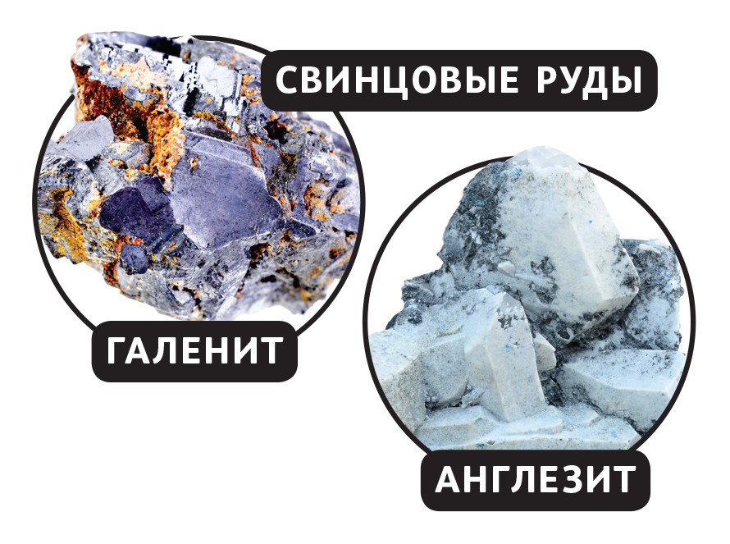
Цветные металлы находятся в руде в соединении с окислителями, образуя природные минералы. Так, для свинца это галенит PbS и, в меньшей степени, церуссит PbCO3 и англезит PbSO4.

Slide 9
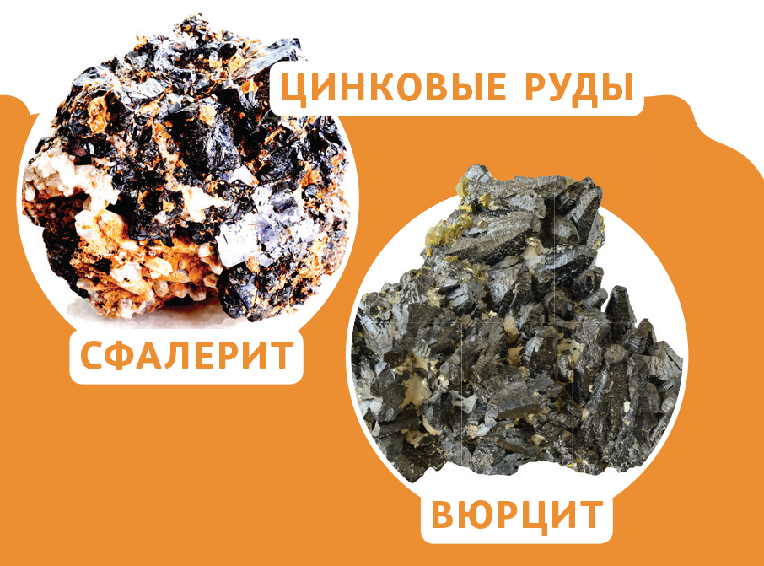
А для цинка это минералы сфалерит и вюрцит с формулой ZnS, смитсонит ZnCO3, цинкит ZnO, каламин 2ZnO * SiO2* H2O и марматит nZnS * mFeS.

Slide 10
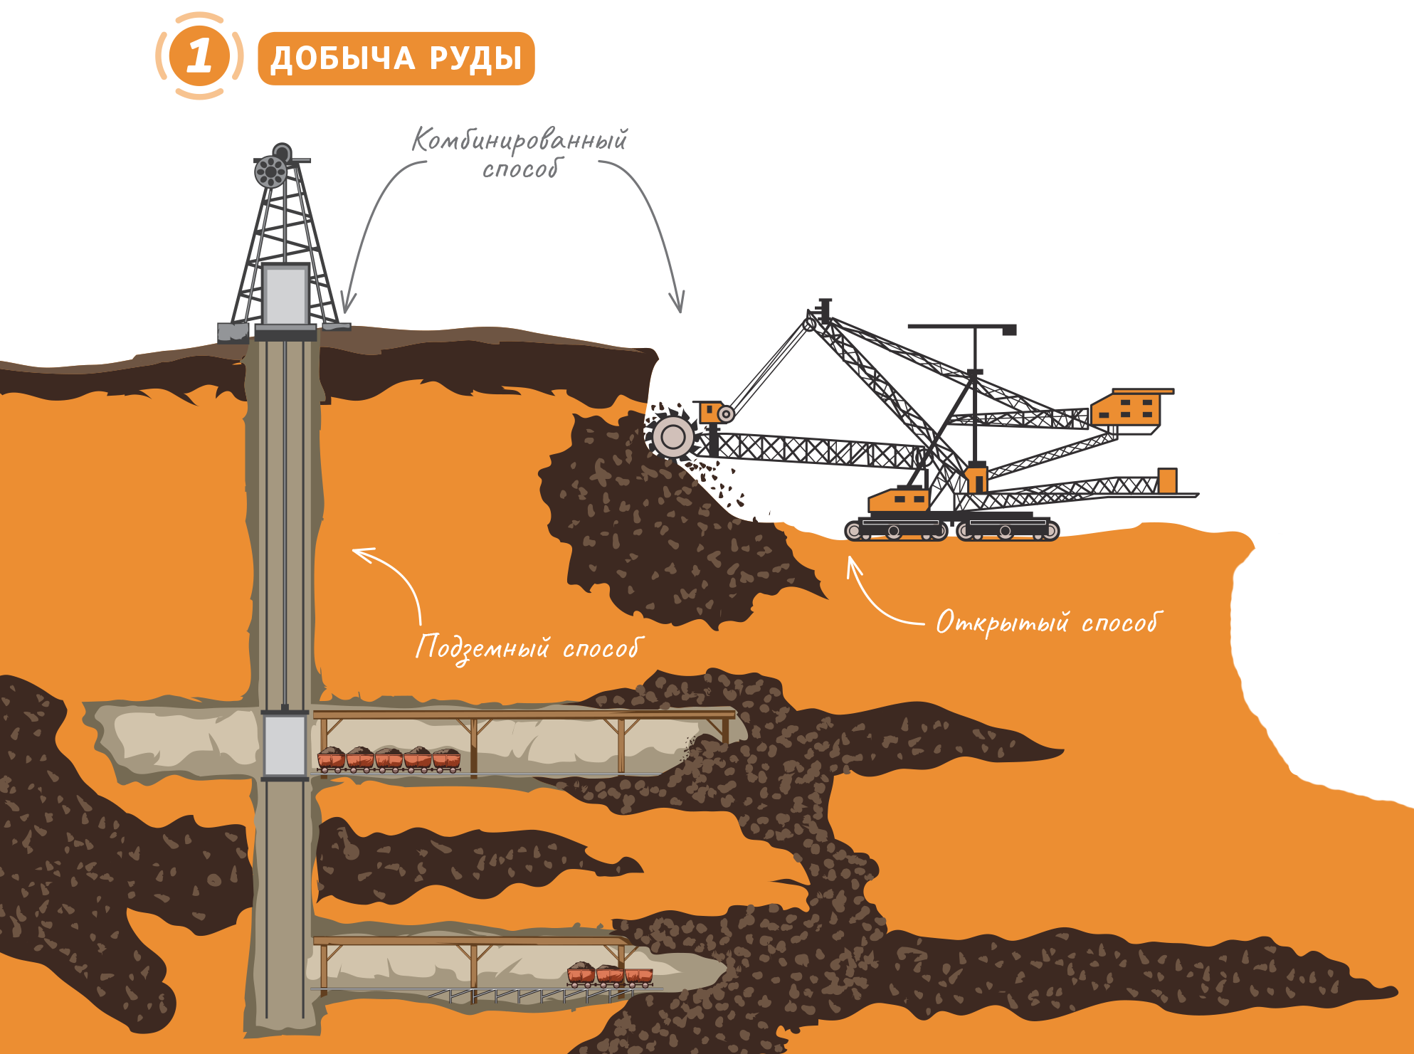
Проследим процесс обогащения руды начиная с добычи

Slide 11
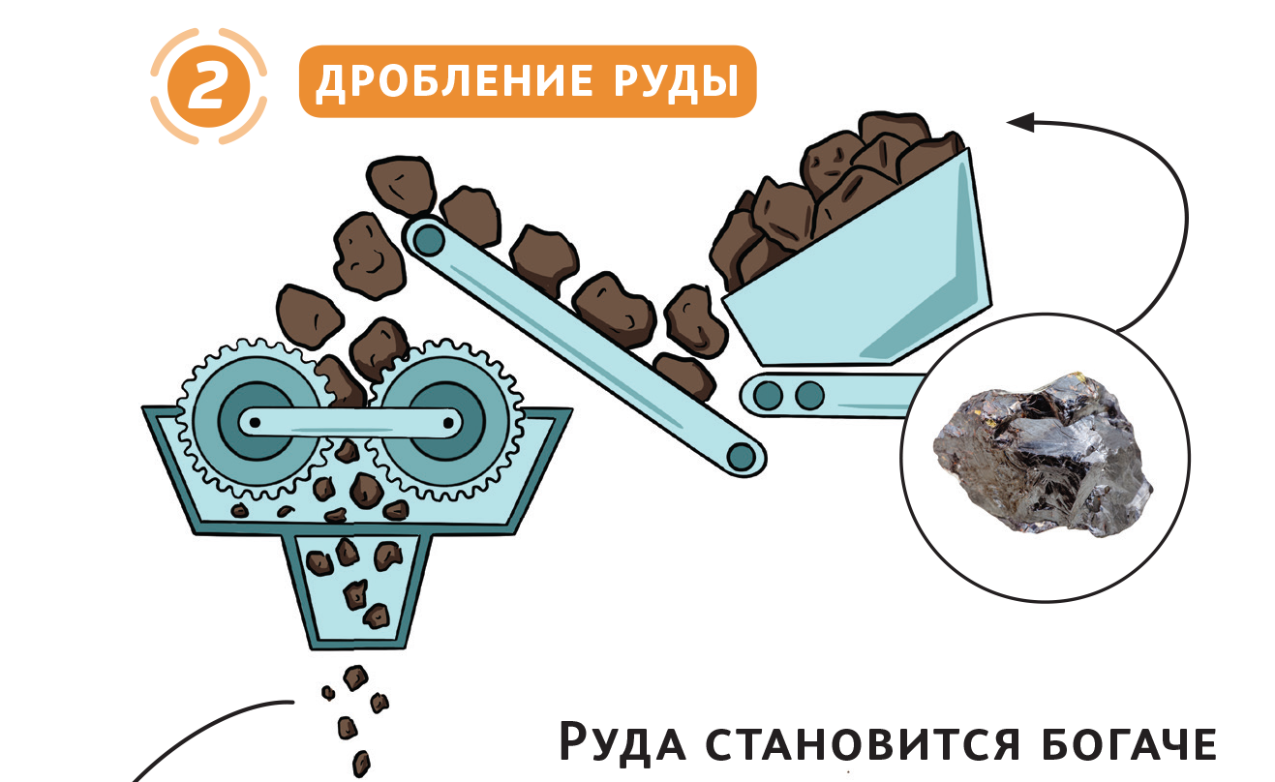
Перед обогащением руду дробят в дробилке , чтобы отделить сростки полезного минерала от породы

Slide 12
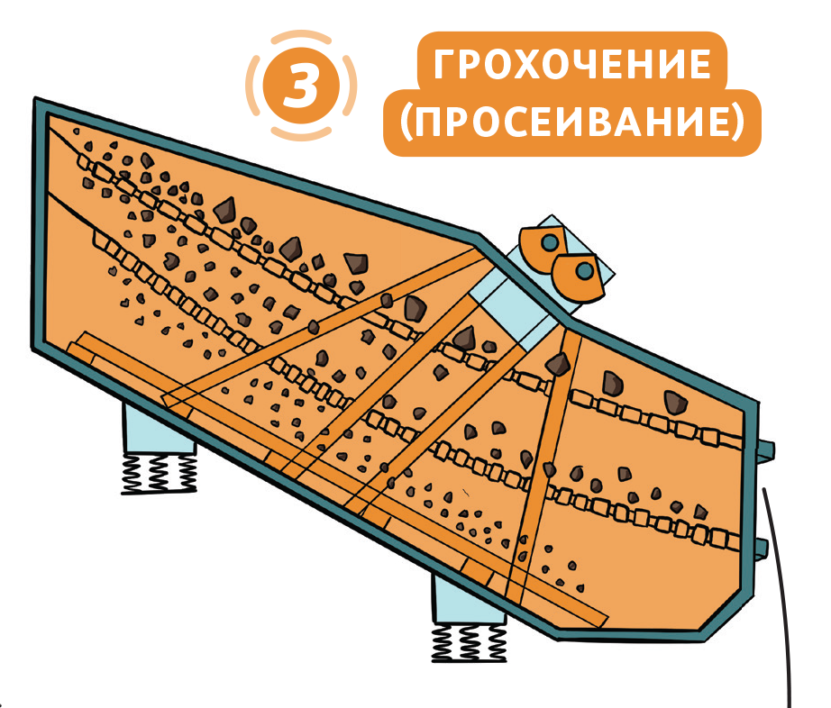
Далее руду просеивают на грохоте, чтобы отделить крупные куски от мелких

Slide 13
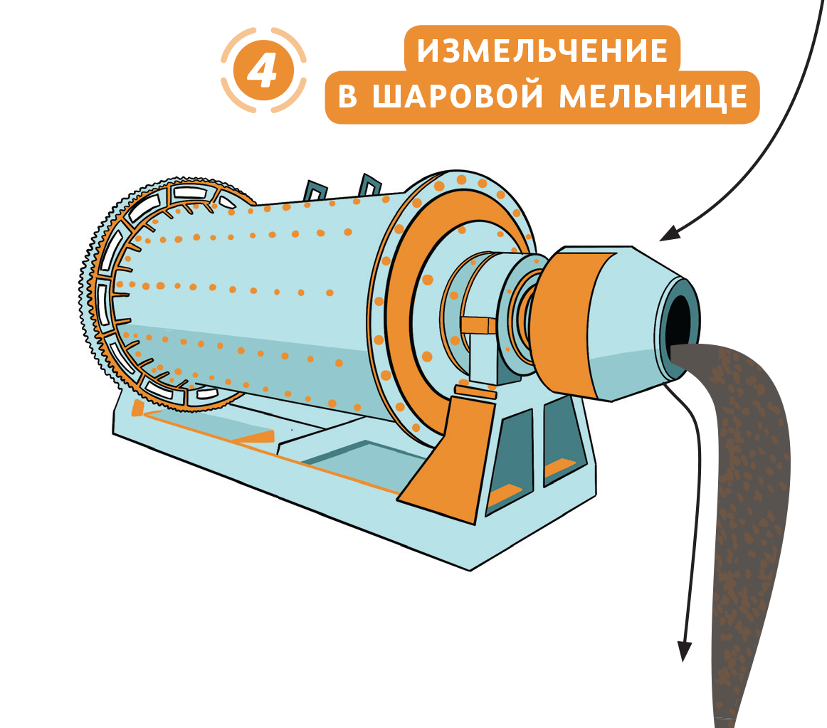
Крупный материал возвращается опятьв дробилку на додрабливание, а мелкий поступает в мельницу, для еще более мелкого помола. Руду тщательно измельчают в мельнице, где она смешивается с жидкостью. В результате получается густая грязевая масса — пульпа

Slide 14
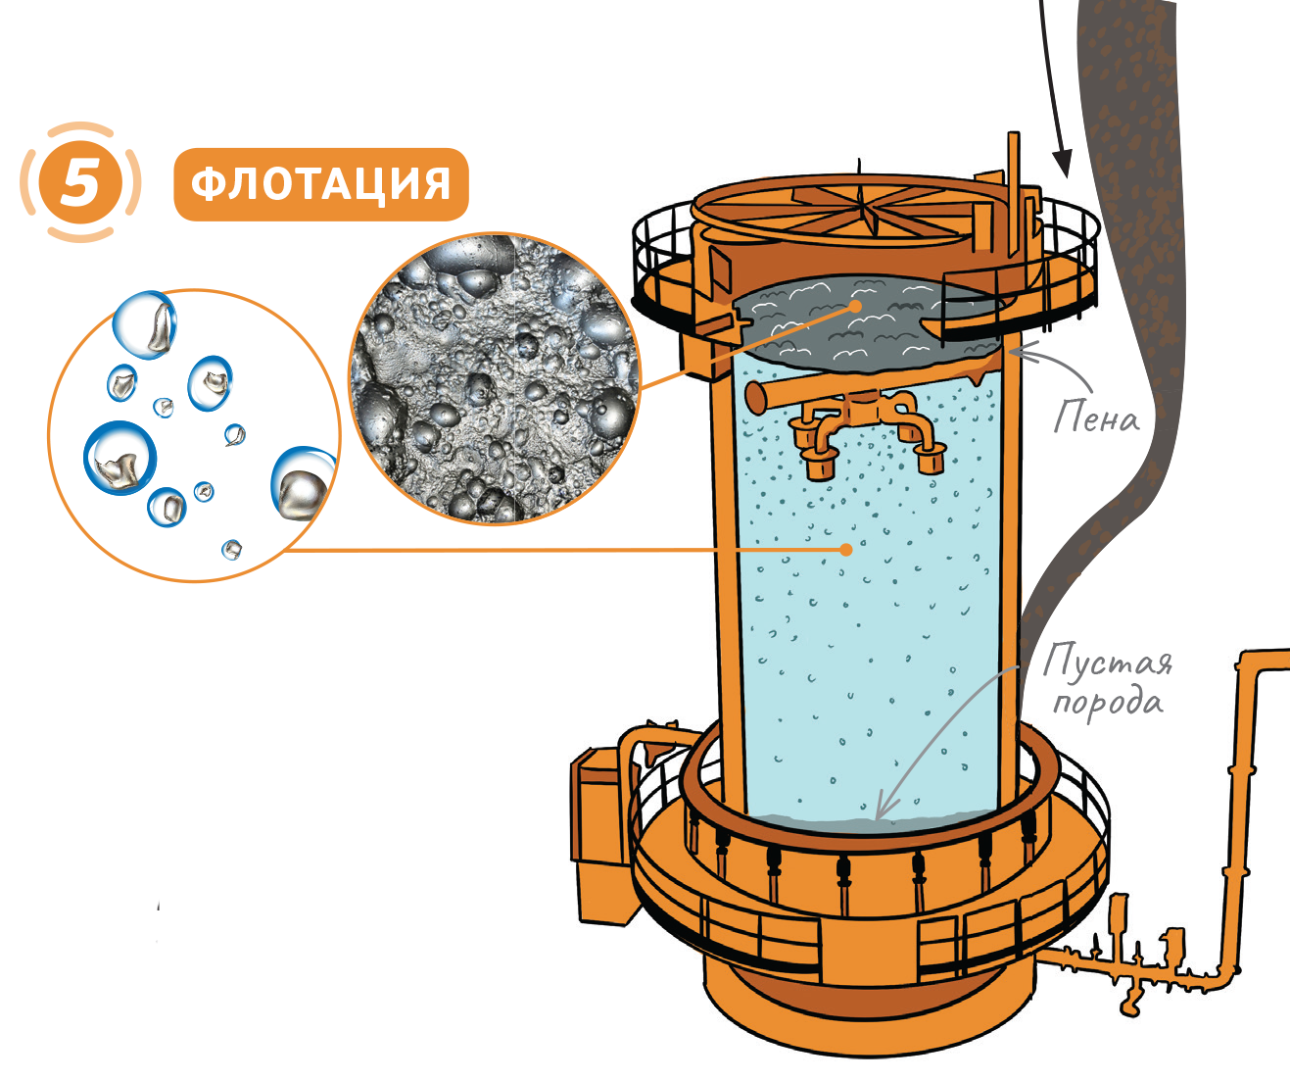
Пульпа поступает во флотационную камеру, где происходит отделение концентрата (это цинк + свинец ) от породы

Slide 15
В камере рудную пульпу заливают водой и интенсивно перемешивают, подготавливая к поступлению флотационных реагентов. Эти химические вещества нацелены избирательно уменьшать смачиваемость отдельных минералов в составе руды. Дело осталось за малым — пропустить через пульпу с реагентом поток воздушных пузырьков. Каждый из них, поднимаясь вверх, уносит несколько кусочков минерала, содержащего свинец или цинк. Пустая порода за счёт высокой смачиваемости просто оседает на дне. В итоге на поверхности ёмкости для флотации образуется толстый слой пены, в котором находятся цветные металлы. Остаётся только собрать её и отправить на дальнейшую переработку.
Весь описанный процесс проходит в месте, которое называют горно-обогатительным комбинатом.

Slide 16
Концентрат полученный из пены поступает в трубы сушилки

Slide 17
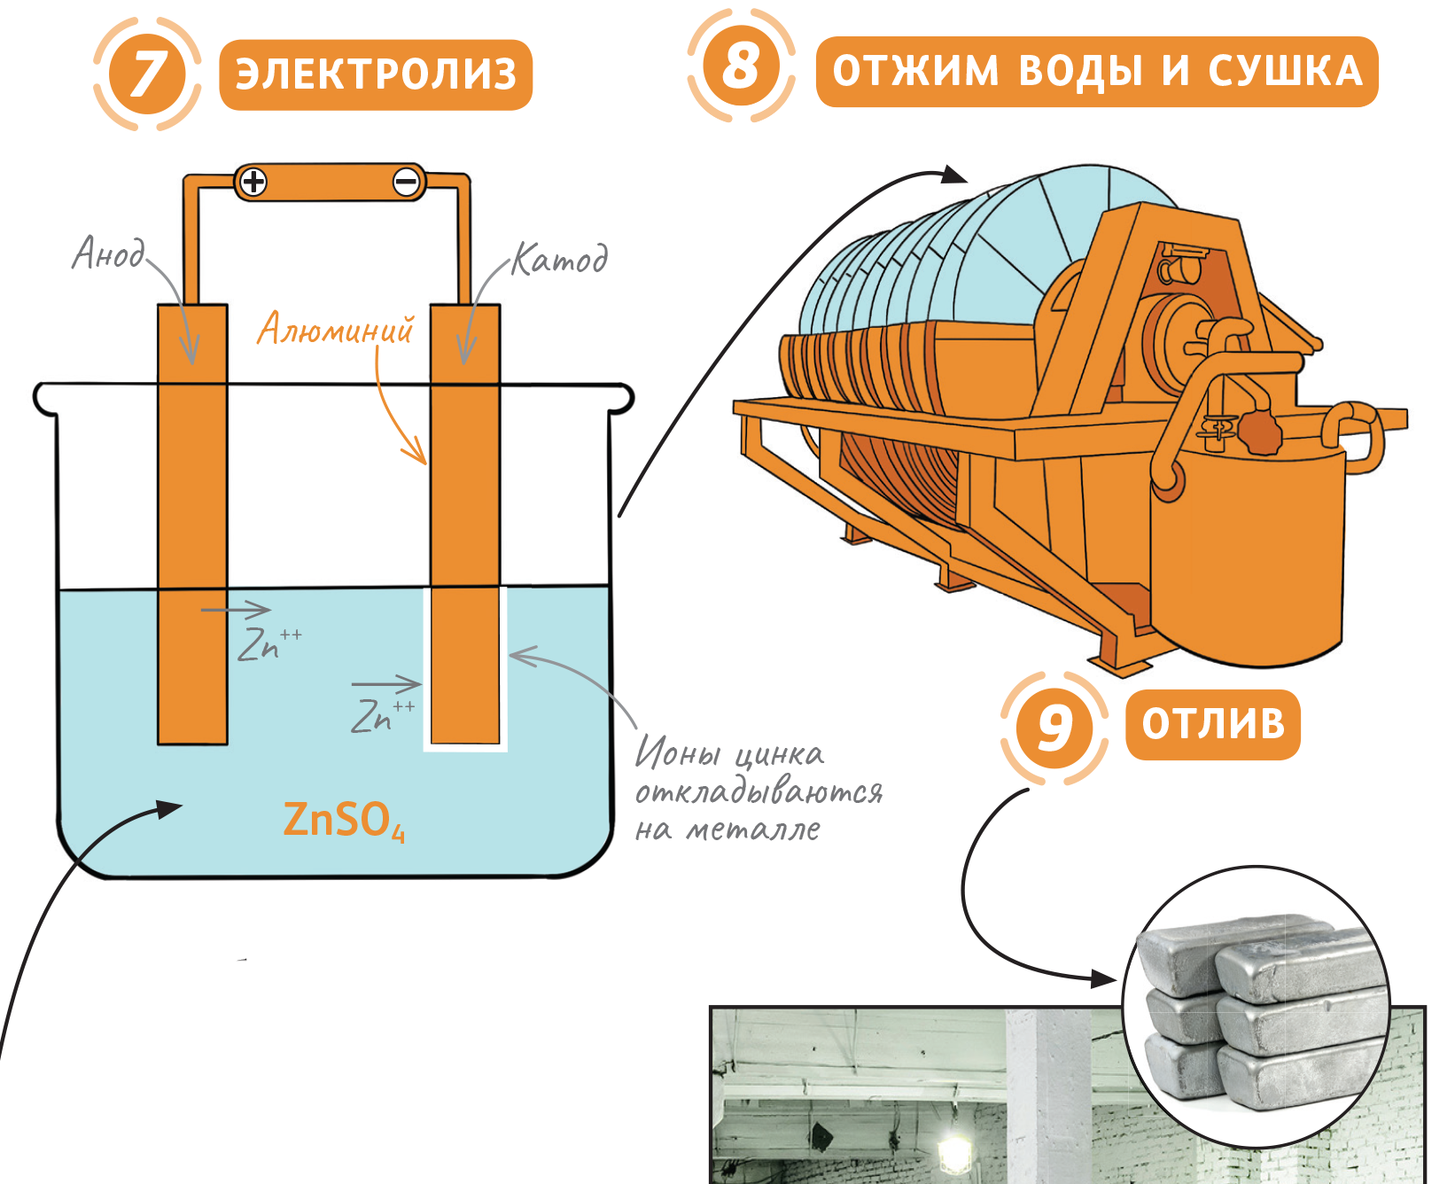
Далее концентрат цветных металлов отправляют на многоступенчатую переработку, в результате которой и будет получен металл товарного качества.

Slide 18
Теперь вы получили представление: Что же такое обогащение полезных ископаемых?
Давайте проверим ваши знания!
Нужно ответить на 7 вопросов.
Ответы отправляйте на ссылку нашего сайта

Slide 19
1

Slide 20
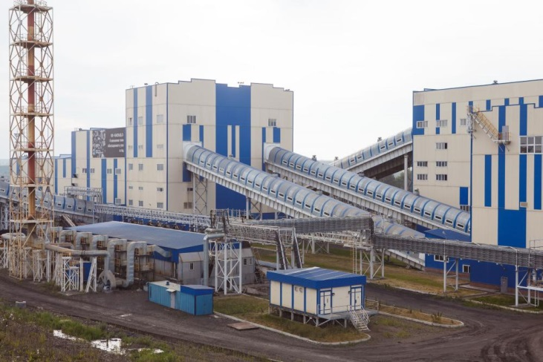
2. Процесс обогащения проходит в месте, которое называют………
шахта
горно-обогатительный комбинат
кузница
Пекарня

Slide 21
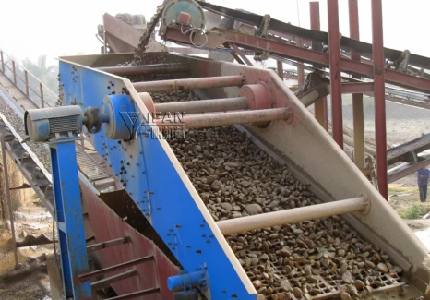
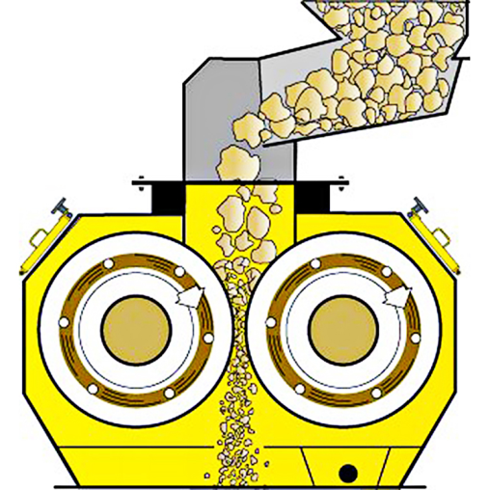
3. Руду просеивают на…
А) сверлильном станке
Б) грохоте
В) дробилке
4. Руду дробят в …
А) мельнице
Б) миксере
В) дробилке
5. Руду измельчают в …
А) кофемолке
Б) миксере
В) мельнице

Slide 22
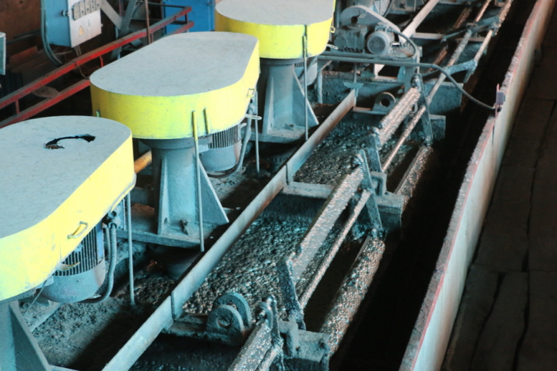
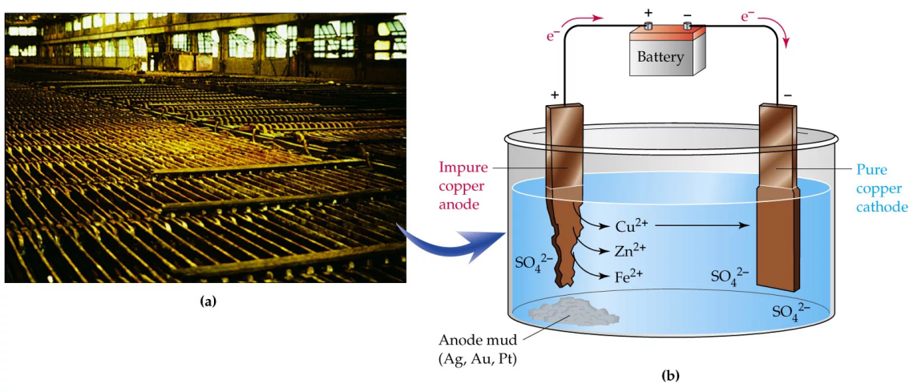
6. Концентрат получают в ….
А) флотационных машинах
Б) мультиварках
В) доменных печах
7. Металл получают путем..
А) выпечки
Б) электролиза
В) сварки

Slide 23
СПАСИБО ЗА РАБОТУ!!!

